Slide 1
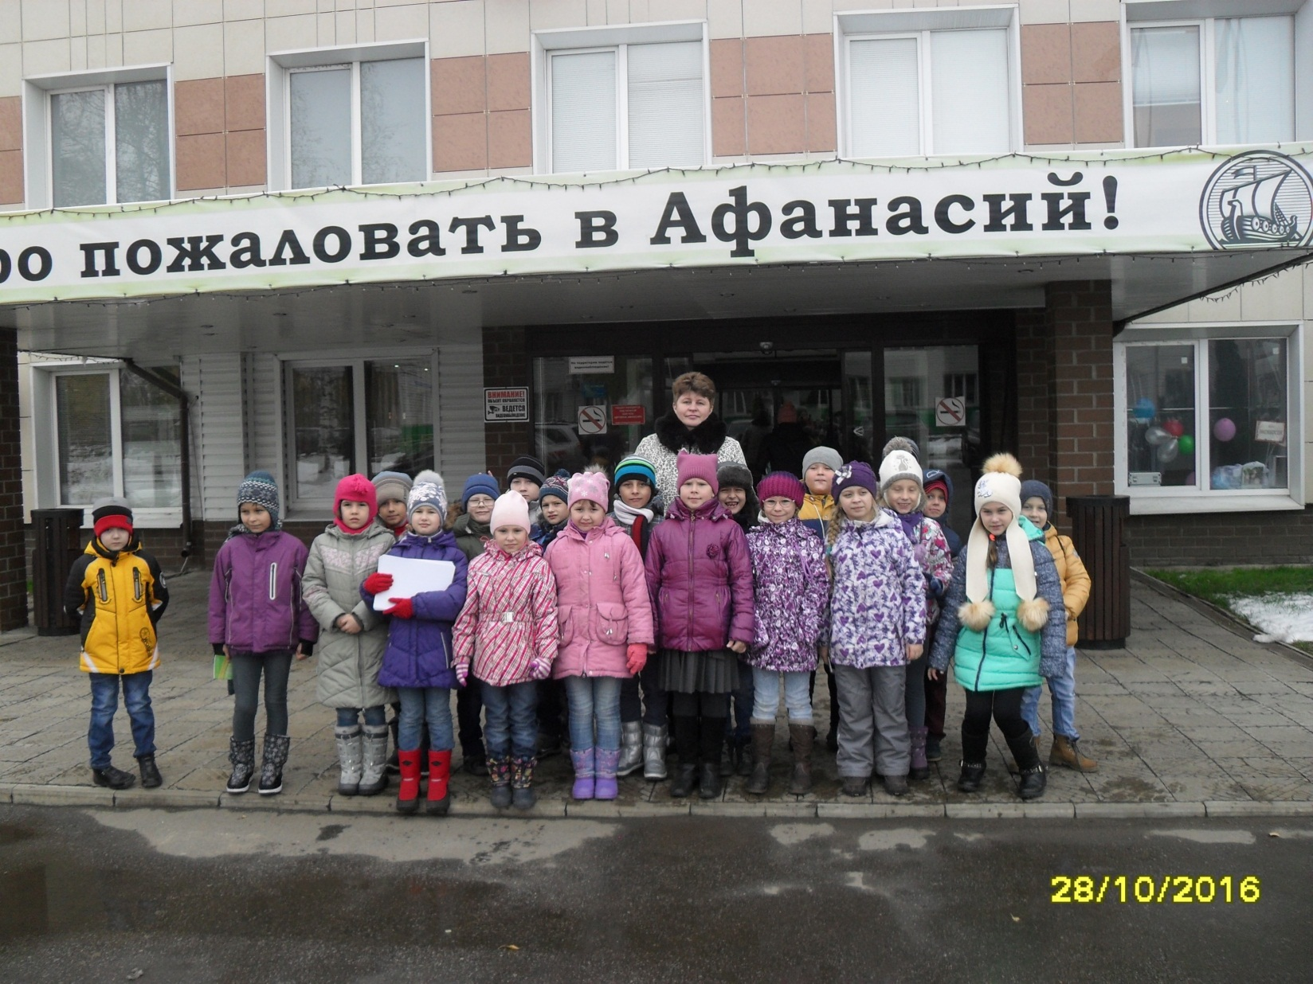
ЭКСКУРСИЯ В ХОЛДИНГ «АФАНАСИЙ» 28 октября 2016 г.

Slide 2
1Д класс Вас приглашает вас на познавательную экскурсию в холдинг «Афанасий!
Будет вкусно, полезно и весело!
Покупайте продукты от «Афанасий»

Slide 3
На познавательном мастер-классе мы научились готовить сырники из натурального творога по фирменному рецепту

Slide 4
Дети узнали секреты приготовления этого простого, на первый взгляд блюда.

Slide 5
А оказалось, что не так то просто, быть поваром!

Slide 6
А в белых фартучках и поварских колпаках ребята почувствовали себя маленькими кулинарами

Slide 7
Нам помогала экскурсовод Елизавета

Slide 8
Вот сырники готовы и сейчас они отправятся в духовку Потрудились все на славу!

Slide 9
Пока сырники томились в духовке, мы отправились на экскурсию в молочный цех

Slide 10
Мы узнали секреты приготовления масла и молока

Slide 11
Мы увидели процесс производства молочной продукции

Slide 12
Также мы узнали ,как разливается живое молоко, из чего и как делается творог

Slide 13
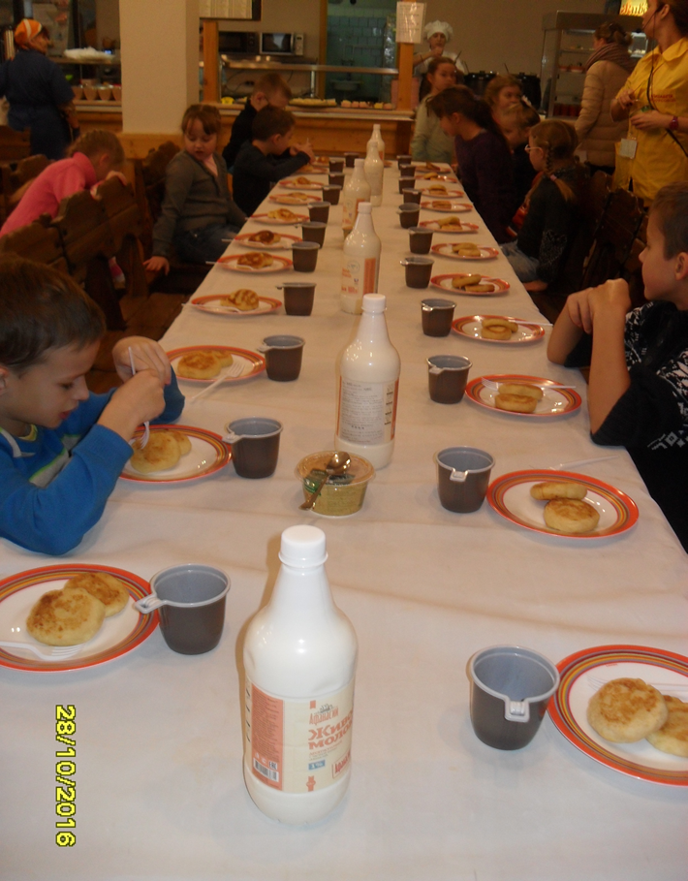
Сырники нам подали с деревенской сметаной ,а запивали живым молоком Было все очень вкусно!

Slide 14
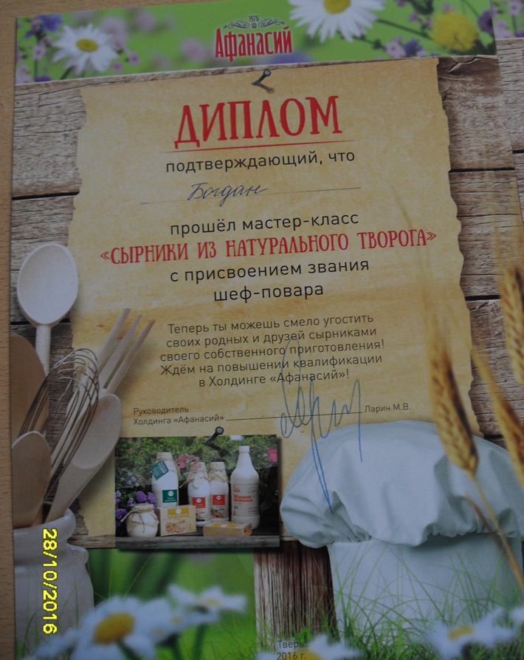
Мы-шеф повара! Всем детям выдали дипломы с присвоением звания маленького шеф- повара

Slide 15
На территории холдинга «АФАНАСИЙ»

